Slide 1
DEPARTAMENTO DE CIENCIAS ECONÓMICAS ADMINISTRATIVAS Y DEL COMERCIO
CARRERA DE INGENIERÍA COMERCIAL
TRABAJO DE TITULACIÓN PREVIO A LA OBTENCIÓN DEL TÍTULO DE INGENIERA COMERCIAL
“INCIDENCIA DEL LIDERAZGO FEMENINO EN LA RENTABILIDAD DE LAS EMPRESAS.
UN ESTUDIO EN EL TEJIDO EMPRESARIAL ECUATORIANO DURANTE EL PERÍODO 2015-2019
VILLARROEL PALACIOS, PAMELA CRISTINA
AUTORA
ING. GARCÍA AGUILAR, JUANITA DEL CARMEN, PhD.
DIRECTORA
SANGOLQUÍ
2021

Slide 2
1
Introducción

Slide 3
Planteamiento del problema
EFECTOS
Menos de la mitad (35,07 %) de la PEA femenina se encuentra en condiciones de empleo adecuado.
Pérdida de recursos y potencial para incrementar el desarrollo económico de las empresas.
Salarios de las mujeres menores en comparación a los salarios de los hombres en sus actividades profesionales
PROBLEMA
Escasa participación de la mujer en cargos
gerenciales en las empresas ecuatorianas
Brecha de género en el ámbito económico.
Habilidades de las mujeres subutilizadas en trabajos operativos.
Participación infravalorada de las mujeres en sus puestos de trabajo.
CAUSAS

Slide 4
“Determinar si el liderazgo femenino influye en la rentabilidad de las empresas ecuatorianas durante el periodo 2015-2019, para comprobar si existen beneficios asociados a la inclusión de la mujer en cargos gerenciales.”
Objetivo General

Slide 5
Objetivos Específicos
OE 4
OE 1
Elaborar una propuesta para integración de la mujer en cargos gerenciales, con la finalidad de reconocer los beneficios supeditados a esta inclusión.
Analizar la participación de las mujeres en la gerencia durante el periodo 2015-2019, para determinar los espacios con mayor inclusión femenina.
OE 3
OE 2
Determinar si el liderazgo femenino en la gerencia influye de manera positiva, fuerte y significativa en la rentabilidad.
.
Evaluar el estilo de liderazgo (transformacional, transaccional o laissez faire) de las mujeres que ejercen cargos en la alta gerencia durante el año 2019.

Slide 6
Variables e Hipótesis
Variables | Co variables
Dependiente | Rentabilidad | ROA
 |  | ROE
Independiente | Liderazgo femenino | Sexo
 |  | Edad
 |  | Región
 |  | Formación Académica
H1: El liderazgo femenino se relaciona en forma fuerte, positiva y significativa con los indicadores de rentabilidad (ROA y ROE) de las empresas ecuatorianas.
H2: En la región Costa existe menor inclusión de la mujer en cargos gerenciales.

Slide 7
2
Marco Teórico

Slide 8
Liderazgo
Teoría de los rasgos
1920
El líder nace con cualidades distintivas a las del resto de personas.
1950
Teoría del Comportamiento
El líder no solo influye en los resultados de sus subordinados, sino también sobre su comportamiento.
Teoría Situacional
1970
El estilo de liderazgo se adapta a las condiciones del entorno..

Slide 9
1985
Teoría transformacional
Un líder con visión radical atrae a los seguidores para alcanzar cambios profundos en las organizaciones
Concepto
Robbins & Judge (2013), indican que “el liderazgo es la habilidad para influir en un grupo y dirigirlo hacia el logro de un objetivo o un conjunto de metas”.

Slide 10
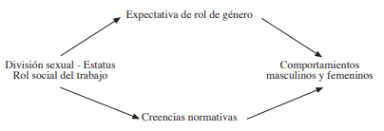
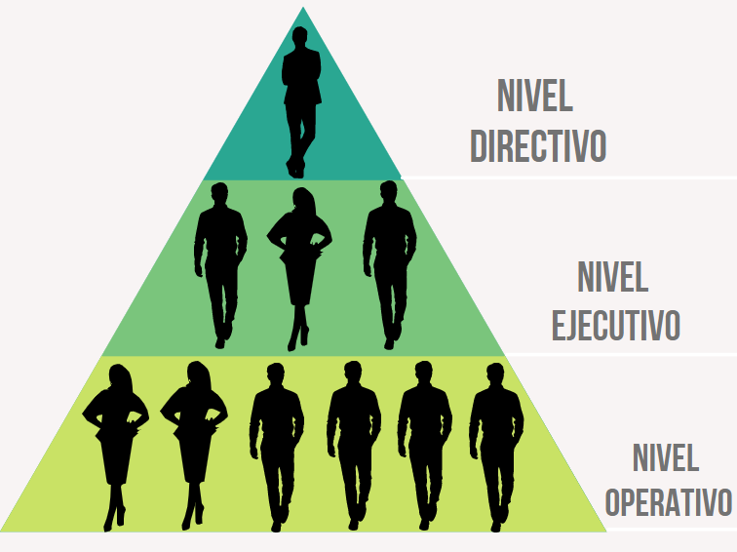
Liderazgo Femenino
Teoría del techo de cristal
1986
Explica que las mujeres no pueden acceder a cargos directivos, debido a que existen barreras invisibles que estancan su progreso.
2002
Teoría de la congruencia del Rol
La división sexual del trabajo influye en la percepción del liderazgo. Pues, se asocian diferentes conductas al género.
Teoría del laberinto
2007
Las mujeres no ascienden a niveles directivos porque los caminos para crecer laboralmente son sinuosos. De allí la idea de laberinto.

Slide 11
Rentabilidad
Teoría de la Gestión Financiera
1998
Compromiso de los administradores (agentes) con los accionistas (propietarios).
Análisis financiero y la toma de decisiones, para optimizar recursos e identificar las áreas de mayor rendimiento
2000
Teoría de la agencia
History 3
2004
Según Gitman & Zutter (2012), “la rentabilidad es la relación entre los ingresos y los costos generados por el uso de los activos de la compañía (tanto corrientes como fijos) en actividades productivas”.

Slide 12
Medidas de Rentabilidad
Indicador | Fórmula | Definición
Rendimiento sobre los Activos (ROA) | $$ROA=\frac{Utilidad Neta}{Activo Total}$$ | Permite conocer el rendimiento real que el Activo genera para la empresa.
Rentabilidad sobre el Patrimonio (ROE) | $$ROE=\frac{Utilidad Neta}{Patrimonio Total}$$ | Determina la relación entre la utilidad neta de una empresa sobre el capital.
Today is another day

Slide 13
3
Marco
Metodológico

Slide 14
Metodología
Descriptivo y Correlacional
Mixto
ENFOQUE
Tablas cruzadas
Análisis factorial
Correlación de
Pearson
Datos de Panel
ENFOQUE
ALCANCE
No
experimental
TÉCNICAS
DISEÑO
Primarias
y Secundarias
Longitudinal
FUENTES
TIPO

Slide 15
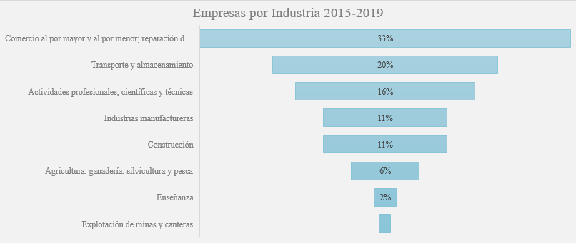
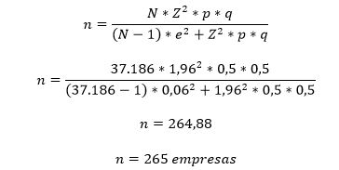
Población y Muestra
Población
Muestra
Descripción |  | Cantidad
Número de Empresas | N | 37.186
Nivel de Confianza | Z | 1.96
Probabilidad de éxito | p | 0,5
Probabilidad de fracaso | q | 0,5
Error admitido | e | 0,06

Slide 16
CIIU | Descripción | Empresas que presentaron balances hasta 2019 | % | Muestra
G | Comercio al por mayor y menor; reparación de vehículos automotores y motocicletas. | 12115 | 33% | 86
H | Transporte y almacenamiento | 7612 | 20% | 54
M | Actividades profesionales, científicas y técnicas | 6056 | 16% | 43
C | Industrias manufactureras | 4043 | 11% | 29
F | Construcción | 3912 | 11% | 28
A | Agricultura | 2323 | 6% | 17
P | Enseñanza | 602 | 2% | 4
B | Explotación de minas y canteras | 523 | 1% | 4
Total |  | 37186 | 100% | 265

Slide 17
4
RESULTADOS

Slide 18
Participación de la mujer en la gerencia general ecuatoriana 2015-2019
Prom: 3,7 %

Slide 19
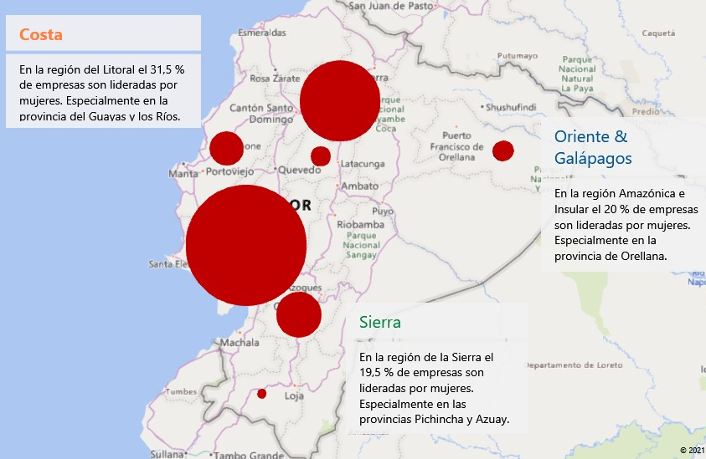
Participación de la mujer en la gerencia general ecuatoriana 2015-2019
En la región Costa existe menor participación de la mujer en cargos gerenciales.
H1

Slide 20
Características de los gerentes: Nivel de Instrucción y Edad
46 años
51 años
60,9 %
48,4 %
> a 66
> a 66
56-65
20-35
20-35
56-65
36-45
36-45
46-55
46-55
OBJ.1
Analizar la evolución de la participación de las mujeres en la gerencia general durante el periodo de estudio (2015-2019) y examinar su proporción por región, para determinar los lugares en los que existe una mayor inclusión de la mujer.

Slide 21
Estilo de liderazgo de los gerentes ecuatorianos
CUESTIONARIO MLQ 5X
Transformacional
Transaccional
APEP
IIA
IIB
IM
RC
APEA
CI
EI
Laissez-Faire
NL
Carisma-Ética
Riesgos
Fiabilidad
Inspira
Estadísticas de fiabilidad
Alfa de Cronbach | 0,897
N° de elementos | 45
Innovadores
Autorrealización
Logro
Objetivos
Monitorean
Anticipan
Estructura Adecuada
Acciones Correctivas
Ausencia

Slide 22
Estilo de liderazgo de los gerentes ecuatorianos
Medida Kaiser-Meyer-Olkin (KMO) de adecuación de muestreo |  | 0,800
Prueba de esfericidad de Bartlett | Aprox. Chi-cuadrado | 1228,505
 | gl | 36
 | Sig. | 0,000
KMO
Apropiada y adecuado aplicar el análisis factorial
Existe Correlacion
Varianza total explicada
Comp | Auto valores iniciales |  |  | Sumas de extracción de cargas al cuadrado |  |  | Sumas de rotación de cargas al cuadrado
 | Total | % de varianza | % acumulado | Total | % de varianza | % acumulado | Total | % de varianza | % acumulado
1 | 4,355 | 48,387 | 48,387 | 4,355 | 48,387 | 48,387 | 4,246 | 47,174 | 47,174
2 | 1,531 | 17,012 | 65,399 | 1,531 | 17,012 | 65,399 | 1,640 | 18,225 | 65,399
3 | 0,944 | 10,489 | 75,888
4 | 0,637 | 7,079 | 82,967
5 | 0,436 | 4,840 | 87,807
6 | 0,333 | 3,700 | 91,507
7 | 0,325 | 3,610 | 95,117
8 | 0,254 | 2,827 | 97,944
9 | 0,185 | 2,056 | 100,000
Identifica la variabilidad de los datos

Slide 23
Matriz de componente rotado
Estilo de Liderazgo | Variables | Componente
 |  | Liderazgo Transformacional/ Transaccional | Liderazgo Pasivo /Evitador
Transformacional | Influencia Idealizada Atribuida (IIA) | 0,844 | -0,084
Transformacional | Influencia Idealizada por Conducta (IIB) | 0,840 | -0,004
Transformacional | Motivación Inspiradora (IM) | 0,818 | -0,068
Transformacional | Estimulación Intelectual (EI) | 0,780 | -0,241
Transaccional | Respuesta Contingente (RC) | 0,752 | 0,043
Transformacional | Consideración Individualizada (CI) | 0,710 | -0,208
Transaccional | Administración Activa por Excepción (APEA) | 0,667 | 0,021
Laissez Faire | No Liderazgo (NL) | -0,185 | 0,878
Laissez Faire | Administración Pasiva por Excepción (APEP) | 0,043 | 0,869

Slide 24
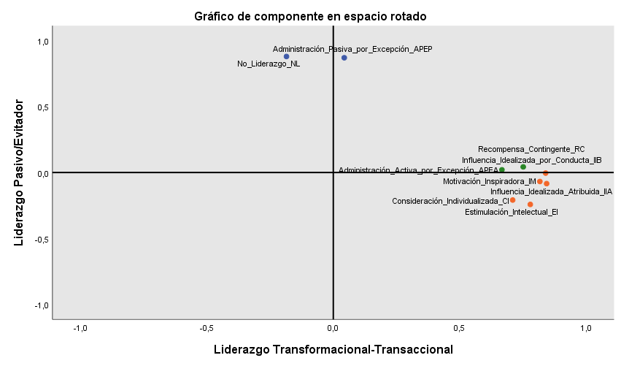

Slide 25
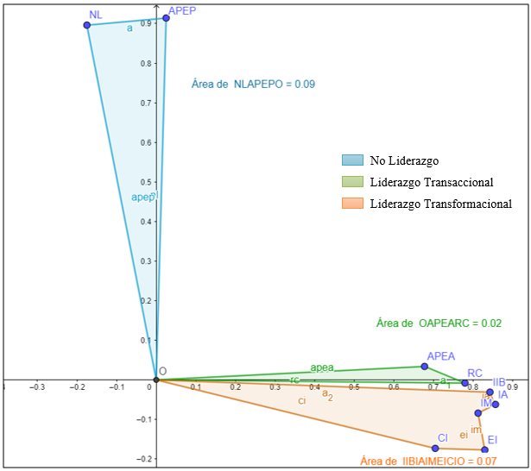
LIDERAZGO FEMENINO
LIDERAZGO MASCULINO

Slide 26
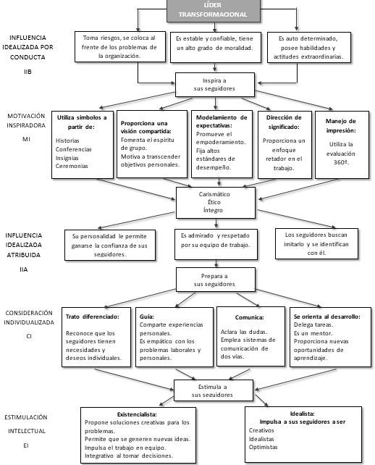
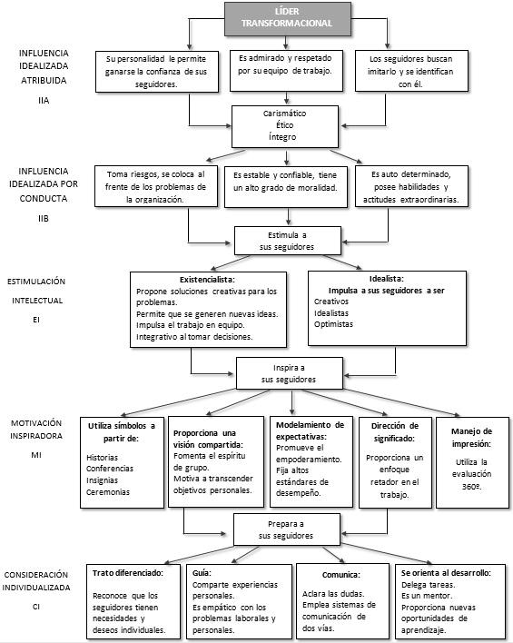
MASCULINO
FEMENINO

Slide 27
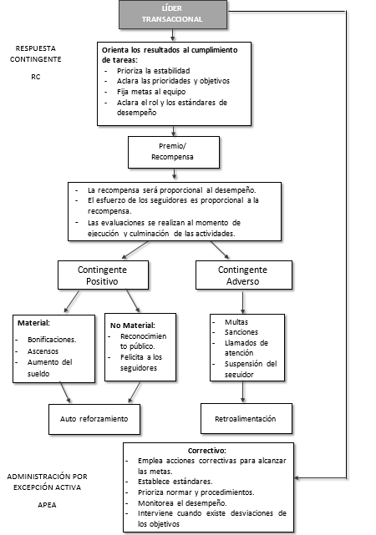
FEMENINO
MASCULINO
Evaluar el estilo de liderazgo (transformacional, transaccional o laissez faire) de las mujeres que ejercen cargos en la alta gerencia durante el año 2019.
OBJ.2

Slide 28
Relación entre el liderazgo femenino y la rentabilidad
CORRELACIÒN DE PEARSON | Liderazgo | ROA | ROE | Crec. Ventas
Liderazgo Femenino | 1 | -0,154 | -0,215 | ,253*
Liderazgo Masculino | 1 | -0,069 | 0,037 | 0,044
Poca representación femenina
Carácter familiar de la mayoría de compañías no tengan representatividad en la toma de decisiones.
Nota. *p<0,05
No existe correlación
P valor > 0.05
OBJ.3
El liderazgo femenino se relaciona en forma fuerte, positiva y significativa con los indicadores de rentabilidad de las empresas ecuatorianas.
Determinar si el liderazgo femenino en la gerencia influye de manera positiva, fuerte y significativa en la rentabilidad de las empresas ecuatorianas durante el año 2019.
H2

Slide 29
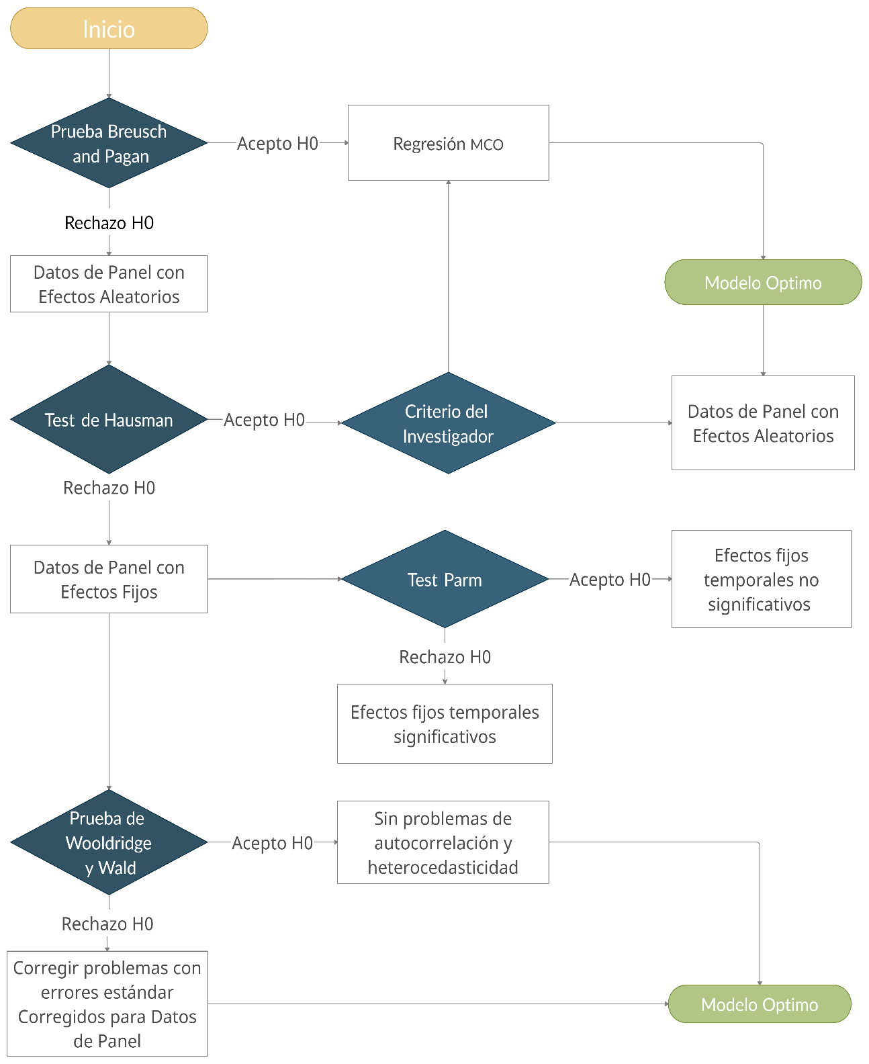
Rendimiento financiero de las empresas lideradas por mujeres durante el periodo 2015-2019
Variables / Pruebas Estadísticas | MODELO 1 | MODELO 2
Variable Dependiente | Rentabilidad (ROA) | Rentabilidad (ROE)
Variable Independiente | Sexo | Sexo
Tipo de Panel | Corto (i>t) Balanceado | Corto (i>t) Balanceado
Breusch and Pagan | chi 2= 53.32*** | chi 2 = 97.38***
Hausman test | chi 2= 9.67** | chi 2 = 61.69***
Modelo Óptimo | Efectos fijos | Efectos fijos

Slide 30
Variables | ROA | ROE
Presencia de Mujeres en la gerencia | -0,2377 | -0,0718
Efectos fijos individuales (empresa) | Sí | Sí
Efectos fijos temporales | Sí | Sí
Nº Observaciones | 1,325 | 1,325
Nº Empresas | 265 | 265
Nota. **p<0,05

Slide 31
5
PROPUESTA

Slide 32
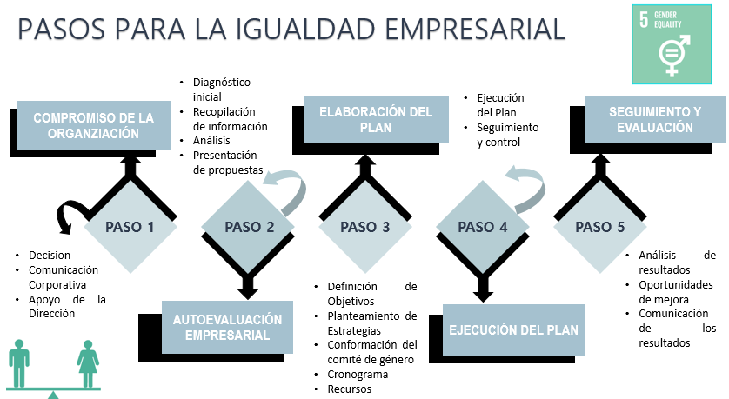

Slide 33
6
CONCLUSIONES Y RECOMENDACIONES

Slide 34
Conclusiones
Se evidencia que en Ecuador apenas el 26 % de las empresas contaron con una mujer en la gerencia y la tasa de crecimiento anual fue de 3,7 %. Además, se observa que en ciertos espacios esta participación está aún más mermada. Por ejemplo, en las grandes empresas solo el 16 % tienen una líder femenina; y por tipo de industria, en el sector de Transporte y Almacenamiento, apenas el 15 % cuenta con una gerente mujer.
Objetivo 1
Se rechazó. Puesto que en el análisis descriptivo, se evidencia que existe una mayor inclusión femenina en las gerencias de las empresas de la región Costa.
H1
Las líderes femeninas siguen un estilo transformacional. Incluso superan a sus colegas masculinos en esta dimensión.
Objetivo 2

Slide 35
Objetivo 3
Los resultados de la presente investigación evidenciaron que no existe una relación entre el liderazgo femenino y la rentabilidad. Esto se debe a que la participación de mujeres en el ámbito de la toma de decisiones es escasa.
El análisis mediante la metodología de datos de panel corroboró que no existe una relación estadísticamente significativa entre el sexo del gerente y la rentabilidad de las empresas.
H2
El incremento de mujeres en la alta gerencia de las empresas ecuatorianas requiere del acompañamiento del sector público y el apoyo del sector privado. Pues son los ejes que intervienen en su desarrollo profesional.
Objetivo 4

Slide 36
RECOMENDACIONES
Llevar a cabo la propuesta desarrollada en el presente trabajo de investigación. A través de la colaboración del sector público, privado y la sociedad civil.
Se recomienda que el Estado garantice el acceso a sistemas de capacitación de calidad en temas de educación financiera
Es recomendable que en todos los niveles educativos se garantice la transversalidad del enfoque de género
Es importante que el Estado retribuya los esfuerzos de las empresas con incentivos fiscales a causa de la adopción de políticas de igualdad de oportunidades.

Slide 37
¡GRACIAS!

